Slide 1
Результаты методической деятельности в 2018-2019 учебном году

Slide 2
Методическая тема МБОУ «СШ №19» – современные подходы к организации образовательного процесса в условиях реализации ФГОС НОО и введения ФГОС ООО.
Основные направления методической работы в 2018-2019 учебном году
- повышение квалификации педагогов;
- организация деятельности форсайт-центра «Система наставничества, поддержки общественных инициатив и проектов в сфере образования», трансляция опыта педагогов школы;
-работа с обучающимися с признаками академической одаренности;
-формирование положительного имиджа образовательной организации

Slide 3
Повышение квалификации педагогов Аттестация
В 2018-2019 учебном году процедуру аттестации проходили 11 человек, из них аттестованы:
- на соответствие занимаемой должности – 2 человека (Орел М.И., Макарова Т.Ю.) (на 1 больше, чем в прошлом году);
- на первую категорию - 2 человека (2 аттестовались впервые, на уровне прошлого года);
- на высшую категорию – 7 человек (из которых 4 человека подтвердили высшую категорию (Гуцу Н.А., Катькина Е.В., Гинятуллина М.Р., Сангаджиева Н.В.), 3 человека повысили категорию (Комарова С.В. , Кулачок Е.Л., Альметова И.И.).
Таким образом, в 2018-2019 учебном году 5 человек повысили квалификационную категорию). В 2017-2018 учебном году- 2 человека.

Slide 4
Курсы повышения квалификации
В 2018-2019 учебном году курсы повышения квалификации -9 человек.
Курсы повышения квалификации на бюджетной основе – 4 человека, на условиях договора -5 человек
1. Коноплева Т.А. «Технология подготовки школьников к ЕГЭ по математике с использованием модульного курса «Я сдам ЕГЭ!»
2. Сангаджиева Н.В., «Технология подготовки школьников к ЕГЭ по русскому языку с использованием модульного курса «Я сдам ЕГЭ!» (АУ ДПО ХМАО – Югры «Институт развития образования»,г. Ханты-Мансийск, с июля по сентябрь 2018 г.)
3. Слабодчикова Е.В. - «Технология подготовки школьников к ЕГЭ по физике с использованием модульного курса «Я сдам ЕГЭ!» (АУ ДПО ХМАО – Югры «Институт развития образования»,г. Ханты-Мансийск, с 31.10.2018)
4. Фролов Я.А. - «Обучение экспертов по проверке итогового собеседования» (АУ ДПО ХМАО – Югры «Институт развития образования», г. Ханты-Мансийск, с 31.01.2019 по 06.02.2019).

Slide 5
Курсы повышения квалификации на условиях договора:
1. Мартьянова К.И. - «Профессиональные конкурсы педагогических работников в системе учительского роста» (АУ ДПО ХМАО – Югры «Институт развития образования»,г. Ханты-Мансийск, с 25.02.2019 по 28.02.2019).
2. Савицких Т.Ю. - «Содержание и методика преподавания курса финансовой грамотности различным категориям обучающихся» (БУ ВО ХМАО-Югры «Сургутский государственный университет», с 11.03.2019 по 15.03.2019)
3. Зайцева Л.В. - «Порядок формирования, доведения расчета финансового обеспечения государственного (муниципального) задания на 2019 г. как подготовиться к проверке и сдаче годовой отчетности по ГМЗ за 2018 г. Изменения в организации государственного (муниципального) контроля» (Автономная некоммерческая организация дополнительного профессионального образования Тюменской межрегиональный учебный центр «Дом науки и техники», 11.02.2019)
4. Шахматова П.В. - «Актуальные вопросы соблюдения законодательства об образовании при разработке и реализации образовательных программ» (БУ «Нижневартовский социально-гуманитарный колледж», с 18.03.2019 по 28.03.2019)
5. Билетина С.Ю. - «Новые правила размещения регламентированных закупок в соответствии с 44-«ФЗ»(ЭТП «РАД»- оператор электронных торгов, 27.02.2019)

Slide 6
Внутрифирменное обучение
В 2018-2019 учебном году прошел фестиваль открытых уроков и мастер-классов «Рождественские классы», в ходе которых большинство учителей и администрация школы провели открытые уроки и мастер-классы. Во второй половине учебного куда заместитель директора Кулачок Е.Л. проводила еженедельный семинар для педагогов школы «Интерактивные средства в образовательном процессе».
Участие в конкурсах профессионального мастерства и независимой оценке предметных компетенций
В 2018-2019 учебном году заместитель директора Шахматова П.В. стала лауреатом заключительного этапа Всероссийского конкурса профессионального мастерства «Педагогический дебют» в номинации «Педагог-наставник» (г. Москва), учитель начальных классов Байдавлетова А.А. заняла третье место в муниципальном этапе Всероссийского конкурса профессионального мастерства «Педагогический дебют» в номинации «Молодой учитель».
В независимой оценке предметных компетенций в форме выполнения заданий ГИА приняли участие 2 человека:
- учитель математики Коноплева Т.А.;
- учитель истории и обществознания Морозова Е.Н.

Slide 7
Деятельность форсайт-центра «Система наставничества, поддержки общественных инициатив и проектов в сфере образования»
№ п\п | Период проведения заседаний | Кол-во запланированных заседаний | Проведено заседаний | Общее кол-во педагогов, участвующих в заседаниях | Среднее кол-во педагогов, участвующих в одном заседании
1. | 1 полугодие | 3 | 3 | 74 | 23,5
2. | 2 полугодие | 1 | 1 | 15 | 15
3. | учебный год | 4 | 4 | 89 | 22,25
За 2018-2019 учебный год были достигнуты все планируемые результаты, количественные и качественные показатели деятельности форсайт-центра:
проведены 4 заседания форсайт-центра, в том числе с участием 2 курса группы 1703 ФГБОУ ВО «НВГУ» (профиль образовательной программы – филологическое образование);
осуществлено руководство практикой студентов по направлению подготовки «физическая культура» ФГБОУ ВО «НВГУ»- 6 человек;
осуществлено руководство практикой студентов по направлению подготовки «филологическое образование» ФГБОУ ВО «НВГУ» - 15 человек;
осуществлено руководство практикой студентки по направлению подготовки «физическая культура» БУ «Нижневартовский социально-гуманитарный колледж»- 1 человек.
В летний период производственную практику на базе МБОУ «СШ №19» прошли 5 обучающихся ФГБОУ ВО «НВГУ» и 4 обучающихся БУ ПО ХМАО-Югры «Нижневартовский социально-гуманитарный колледж»
Таким образом, организовано руководство практикой 22 студентов учреждений высшего и среднего профессионального образования, что выше запланированных показателей на 11 человек.

Slide 8
Трансляция педагогического опыта
МБОУ «СШ №19» является одной из площадок форсайт-центра «Учитель будущего (русский язык)». В рамках реализации программы деятельности форсайт-центра «Учитель будущего (русский язык)» 20 декабря 2018 года на базе школы состоялось заседание Форсайт-центра «Учитель будущего (русский язык)» по теме: «Речевой сетикет». На заседании форсайт-центра, наряду с докладами прочих выступающих, были представлены доклады учителей русского языка и литературы МБОУ «СШ №19» Сангаджиевой Н.В., Шипициной В.Н., Гинятуллиной М.Р., Красняк В.С., Фролова Я.А. Доклады педагогов школы получили высокую оценку слушателей (по результатам анализа листов рефлексии).
Всего в 2018-2019 учебном году на городских форсайт –центрах выступили 11 педагогических работников МБОУ «СШ №19» (Альметова И.И., Николаева Е.А., Коробкова Г.А., Байдавлетова А.А., Шахматова П.В., Левченко Е.А., Сангаджиева Н.В., Шипицина В.Н., Гинятуллина М.Р., Красняк В.С., Фролов Я.А.)

Slide 9
Всероссийская олимпиада школьников (школьный и муниципальный этап)
В школьном этапе всероссийской олимпиады школьников 2018-2019 учебного года участвовало 694 обучающихся 4-11-ых классов, из них победителями (обучающиеся, решившие не менее 50% заданий) стали 66 человек, призерами (обучающиеся, решившие не менее 40% заданий) – 155 человек.
В олимпиаде по русскому языку и математике участвовали 38 обучающихся 4-ых классов. Олимпиада проводилась по 18 предметам.
Призовые места обучающихся МБОУ «СШ №19» на муниципальном этапе Всероссийской олимпиады школьников
2017-2018 учебный год
№ | Предмет | Класс | Место | Ф.И.О. учителя
1 | Технология | 7 | 3 | Пискорский Михаил Александрович
2 | Технология | 11 | 3 | Пискорский Михаил Александрович
2018-2019 учебный год
№ | Предмет | Класс | Место | Ф.И.О. учителя
1. | Технология | 7 | 2 | Пискорский Михаил Александрович
2. | География | 8 | 2 | Ткаченко Ольга Викторовна
3. | География | 7 | 3 | Ткаченко Ольга Викторовна
4. | Право | 11 | 3 | Морозова Елена Николаевна

Slide 10
Олимпиады ФГБОУ ВО «НВГУ»
№ | Предмет | Класс | Место | Ф.И.О. обучающегося | Ф.И.О. учителя
1. | Биология | 10 | 1 | Отемишев Эдгар Махмудович | Квятковская Надежда Прокофьевна
2. | Биология | 10 | 2 | Фролова Диана Сергеевна | Квятковская Надежда Прокофьевна
3. | География | 10 | 3 | Отемишев Эдгар Махмудович | Чебыкина Нина Леонидовна
4. | Обществознание | 11 | 1 | Билецкая Ксения Сергеевна | Морозова Елена Николаевна
5. | Информатика (олимпиада по программированию) | 11 | 2 | Работягов Глеб Борисович | Хамбалеева Анастасия Юрьевна
Олимпиада «Юниор» среди обучающихся 2-4 классов
общеобразовательных организаций
№ | Предмет | Класс | Место | Ф.И.О. обучающегося | Ф.И.О. учителя
1. | Русский язык | 2 | 2 | Магьдиев Артур Альбертович | Чистоедова Светлана Викторовна

Slide 11
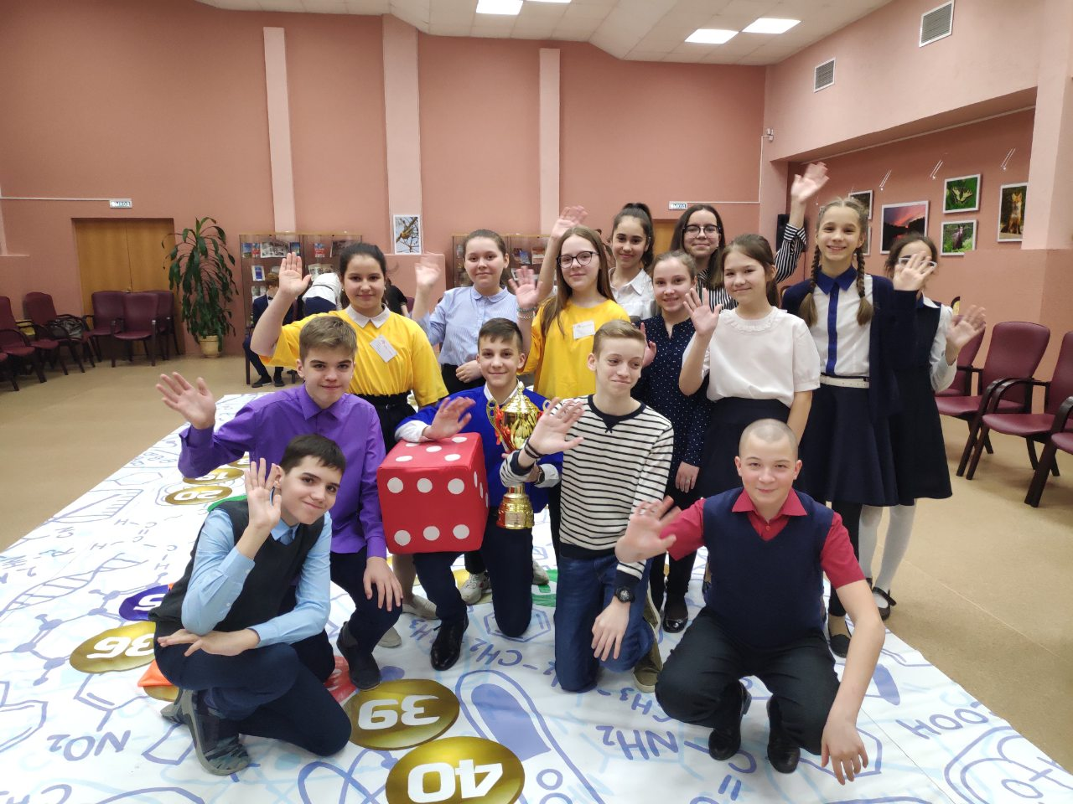
Олимпиада на ТВ (телекомпания «Самотлор») среди обучающихся 6-ых классов общеобразовательных организаций
Сборная команда 6-ых классов (руководитель Шипицина Вероника Николаевна) – 2 место

